Slide 1
사용자 관리 명령어

Slide 2
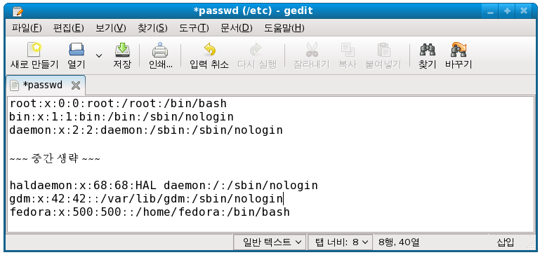
사용자와 그룹(1)
리눅스는 다중 사용자 시스템(Multi-User System) 임
- 기본적으로 root라는 이름을 가진 수퍼유저(Superuser)가 있으며, 모든 작업을
할 수 있는 권한이 있음
- 모든 사용자를 하나 이상의 그룹에 소속되어 있음
- 사용자는 /etc/passwd 파일에 정의되어 있음
각 행의 의미는 다음과 같음
사용자 이름:암호:사용자 ID:사용자가 소속된 그룹 ID:전체 이름:홈 디렉토리:기본 셸

Slide 3
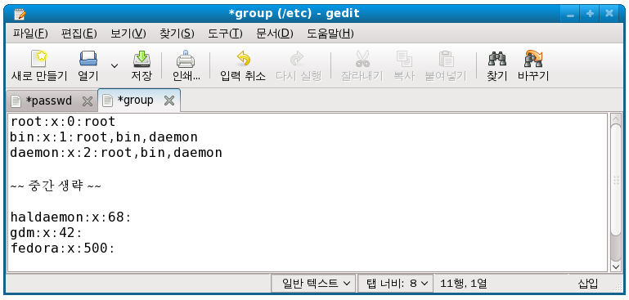
사용자와 그룹(2)
사용자의 비밀번호는 /etc/shadow 파일에 정의되어 있음
그룹은 /etc/group 파일에 정의되어 있음
여러 사용자에게 같은 권한을 가질 수 있도록 묶는 역할
각 행의 의미는 다음과 같음
그룹명:비밀번호:그룹 id:그룹에 속한 사용자명

Slide 4
(실습)사용자와 그룹 관련 명령어
1) 새로운 사용자 추가
- 계정에 관한 작업은 root 계정에서만 가능
useradd user1 사용자 추가, default 홈디렉토리 /home/계정명, 기본쉘 /bin/bash
tail /etc/passwd 사용자가 추가 되었는지 확인
cat /etc/shadow 암호 저장 파일
tail -5 /etc/group 500이상, 마지막 그룹번호 + 1, 사용자명과 동일한 그룹명 생성됨
- 사용자별 그룹이 너무 많이 지므로 사용자를 관리 할 경우에는 먼저 그룹을 만들고 사용자를 그 그룹
에 속하도록 생성
2) 그룹 생성후 사용자 관리
userdel –r user1 user1 계정을 삭제하면서 홈디렉토리 까지 삭제
groupadd mygroup mygroup 생성
tail -5 /etc/group
useradd –g mygroup user1 user1계정을 생성하면서 mygroup에 추가
useradd –g mygroup user2
tail /etc/passwd 두번째 컬럼에 !! 즉 비밀번호 미 생성 상태
3) 패스워드 생성 → 실습상 user1과 user 2 동일한 패스워드 지정
passwd user1
passwd user2

Slide 5
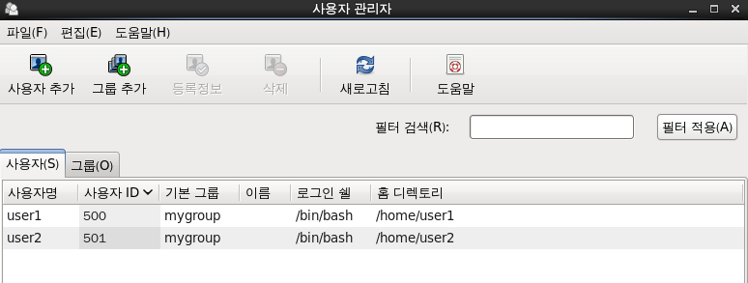
(실습)사용자와 그룹 관련 명령어
more /etc/shadow | grep user
- 둘다 같은 패스워드를 입력했으나 코드화된 암호는 다름, 암호 예측 불가
새로운 사용자를 생성하면 그 사용자의 홈 디렉토리는 기본값으로 /home/계정 으로 지정되며
/etc/skel 디렉토리의 모든 내용을 사용자의 홈디렉토리로 복사해 주는 작업이 일어남.
따라서 앞으로 생성되는 사용자에게 특정한 파일 등을 배포하고 싶다면 /etc/skel 디렉토리에
넣어 놓으면 됨, 계정에 관한 기본값은 /etc/login.defs 참조
x윈도우 에서의 사용자관리
# system-config-users 실행후 gui에서의 계정 추가/삭제/변경

Slide 6
사용자와 그룹(3)
root사용자는 모든 패스워드 변경가능
일반사용자는 자기 패스워드만 변경
/etc/shadow와 /etc/passwd 차이
passwd는 모든사용자가 읽기 가능
shadow는 root 만 읽기 가능
사용자 계정 변경
# su root 권한 획득
# su - root 권한 획득 + root 환경설정
# su 일반계정 사용자 권한 획득
사용자 확인 명령
# whoami
# who am I
# id
# groups

Slide 7
/etc/passwd 파일의 구조
user1 : x :500:501: :/home/user1:/bin/bash
account:password:UID:GID:GECOS:directory : shell
account : 사용자이름
password : 암호(shadows파일로 대치될 경우 * 표시
UID, GID : 사용자번호, 그룹번호
GECOS : 사용자정보(사용자 Full Name)
directory : 사용자의 홈디렉토리
shell : 사용자의 기본 shell
계정앞에 “*” 표시하면 계정잠금
첫 User나 Group의 UID,GID는 500번으로 시작

Slide 8
/etc/shadow 파일구조
user1 :$6$G3yKEW06$YWl:16340: 0 :99999: 7 : : :
account:encryptedpassword: last :may: must: warn:expire:disable:reserved
account 계정이름
encrypted password 암호화된 패스워드
last 최근 패스워드 변경일 (1970년 1월 1일 기준의 날짜 수)
may 패스워드 변경 후, 재설정을 위한 대기일 수
must 패스워드 유효기간
warn 패스워드 변경 경고 시간
expire 패스워드 만료시간 이후 계정을 사용할 수 없게 되는 기간
disable 계정 사용 불가능 날짜 (1970년 1월 1일 기준의 날짜 수)
reserved 예약된 영역

Slide 9

su 명령이용
–리눅스서버관리자는 root 로그인하면 관리 업무를 원활하게 수행할 수 있지만 작은 실수가 서버에 치명적인 결과를 초래할 수도 있어 가급적 일반사용자로 로그인하고 필요할때에만 관리자계정으로 전환하여 작업을 수행하기를 권장
–su명령을 이용하면 다른사용자계정으로 전환할 수 있음
이때 사용자이름을 생략하면 관리자계정으로 전환할 수 있으나 관리자의 비밀번호를 알고 있어야만 전환이 가능
sudo명령이용
관리자의 권한을 위임받아 관리명령을 대신 수행하는 방법, /var/log/secure에 log남김.
visudo명령을 이용한 /etc/sudoers 설정 필요 (or vi /etc/sudoers)
형식user or @group machine=(ALL or user:group) commands

Slide 10
감사합니다.

